Slide 1








최종보고서
작품명: MBS(Multi Business Service)
소프트웨어응용학부 4학년
201501164 김민규

Slide 2
작품 개요
채팅앱, 메모, 파일 공유 등 업무시 필요한 프로그램들을 필요할때마다 바꿔가며 사용하는것이 비효율적임.
회원제 웹 사이트로 채팅, 메모, 게시판, 파일 공유 등 기본적인 업무용 기능들을 제공함.
화면을 분할할수 있어 여러 화면에서 동시에 다양한 기능들을 사용할수 있음.
SpringBoot, JPA, HTML, CSS, Javascript, Thymleaf

Slide 3
비즈니스 플로우
단일화면
기능선택
로그인
인증
Y
인가
U
분할선택
2분할
기능선택
N
A
인증오류!
관리자페이지
4분할
기능선택

Slide 4
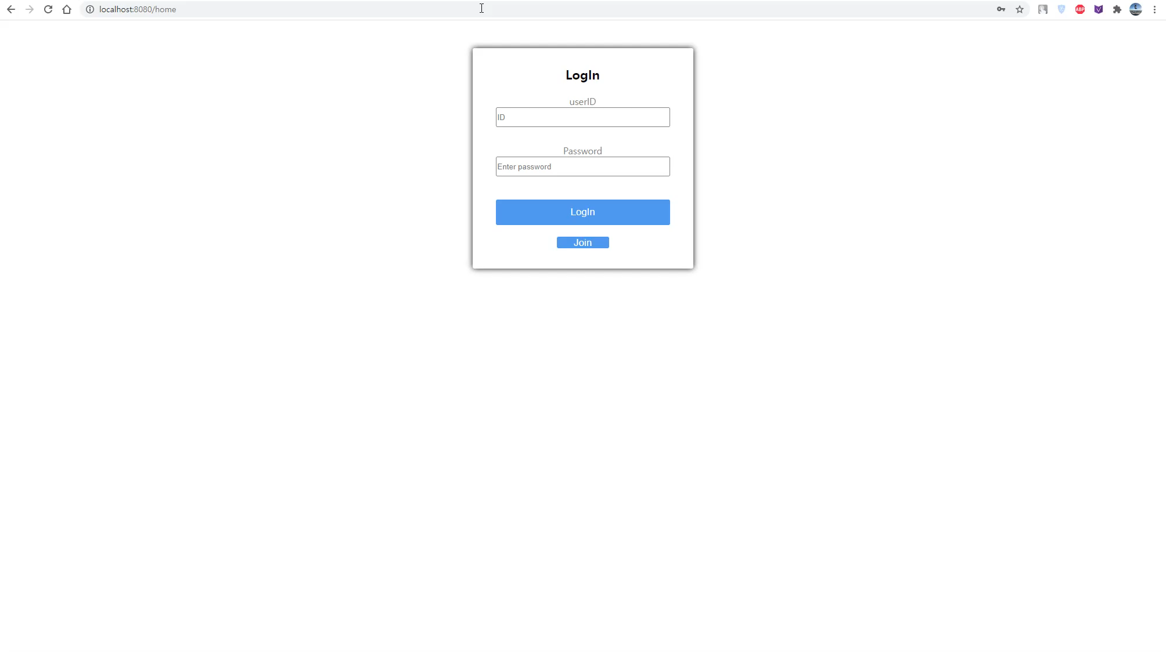
동작 시연

Slide 5
앞으로의 계획…
코드 개선(구조, DI/AOP/IOC, 확장성 등)
DB선택 및 배포/운영

Slide 6
감사합니다

